Slide 1
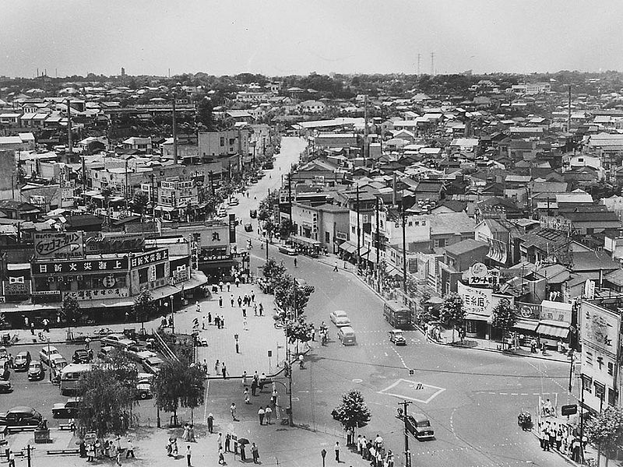
현대 일본의 시작
일본 근현대사 4조
21134967 컴퓨터IT공학부 황보영
20800221 국어국문학과 김연관
21135241 컴퓨터IT공학부 하태욱
21380368 일본어일본학과 정준현
21302278 일본어일본학과 윤다은

Slide 2
C
ONTENTS
01.
일본의 패전과 미군정 통치
02.
패전 이후의 일본 사회
03.
전후 일본의 경제
04.
전후 일본의 정치 (일본 국내 위주)
05.
대일평화조약<영토 문제>

Slide 3
01. 일본의 패전과 미군정 통치
-발표자 컴퓨터 IT공학부 황보영

Slide 4
일본의 패전과 미군정 통치
1. 2차 세계 대전의 원인과 경과
2. 일본의 진주만 공습
4. 패전 후 일본의 성장
3. 일본의 패전과 점령 통치

Slide 5
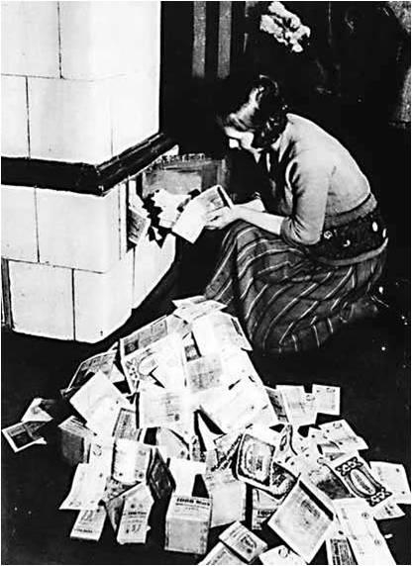
2차 세계대전의 발발 원인
일본의 패전과 미군정 통치
2차 세계 대전의 원인과 경과
1차 세계 대전의 패배한 독일의 인플레이션
베르사유 조약은 독일에게 너무 가혹했고 사실상 미국이 참여하지 않은 국제 연맹은 껍데기 역할밖에는 하지 못했음 또 다시 세계대전이 재발할 것이라고는 생각하지 않은 안이함이 2차 세계대전을 일으키게 된다. 2차 세계대전 이후 독일은 사실상 그 부채를 감당할 수 없었고 이때 독일의 경제 상황은 말로 할 수 없을 정도의 인플레이션이 일어난다. 감자 한 포대를 사기 위해선 돈을 리어카에 가득 담아와야 될 정도였다.
이후 이런 독일의 경제 상황은 히틀러가 총통의 자리에 설수 있는 기반이 된다.

Slide 6
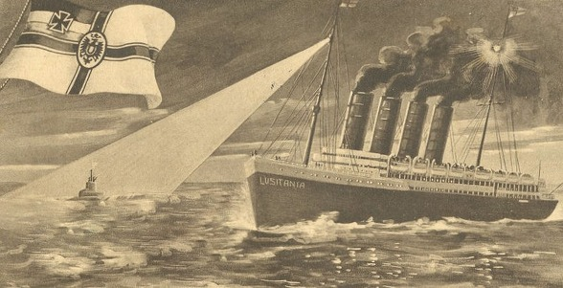
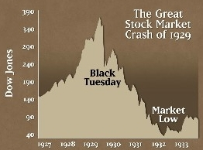
일본의 패전과 미군정 통치
2차 세계 대전의 원인과 경과
1차 세계대전 특수로 미국은 고도의 경제 성장
전쟁 중 미국은 연합국의 군수물자 공급을 담당하게 되었고, 민간기업은 전쟁을 위한 군수산업으로 전환되어 급속한 생산의 증가가 이루어지고 경제는 대규모로 팽창하였다. 제2차 세계대전이 연합국의 승리로 끝날 즈음, 미국은 1945년 50개 연합국 대표들을 샌프란시스코에 초청하여 국제연합헌장에 서명하도록 함으로써 국제정치, 경제에서의 주축을 담당하는 국제주의의 길로 나아가면서 세계질서를 주도하게 되었다.
이로 인한 과잉생산과
주가의 거품 잇따른 경제 공황

Slide 7



일본의 패전과 미군정 통치
2차 세계 대전의 원인과 경과
“회사가 커지려면 주주들이 주식을 많이 사줘야 함”
“그럴려면 무엇보다 회사의 실적이 좋아야 하는데….”
“실적 올리는 거야 뭐 간단하지 물건 단가 낮춰서 많이 만들면 됨”
“생산 비용은 인건비를 줄이면 되겠지? 기계 많이 들이면
인건비를 덜 들이고 더 많이 만들 수 있음”
“그깟 매출 실적 좀 안 좋으면 어때 우리 주가가 이렇게 오르는데”
세계 경제 강국인 미국에서 일어난 대공황은 금방 세계로 퍼져나갔다. 미국에서 제대로 철강이나 자제를 수입 받지 못한 유럽의 공장들도 또 제품을 제대로 만들지 못하게 되었고 폐쇄적인 경제 정책으로 대응했다. 그러나 이건 독일이나 일본 같은 식민지를 많이 확보하지 못한 개발 도상국들에겐 치명적으로 작용한다. 그리고 그런 상황을 돌파 하기 위한 대응책으로 전쟁을 택하게 된다.

Slide 8
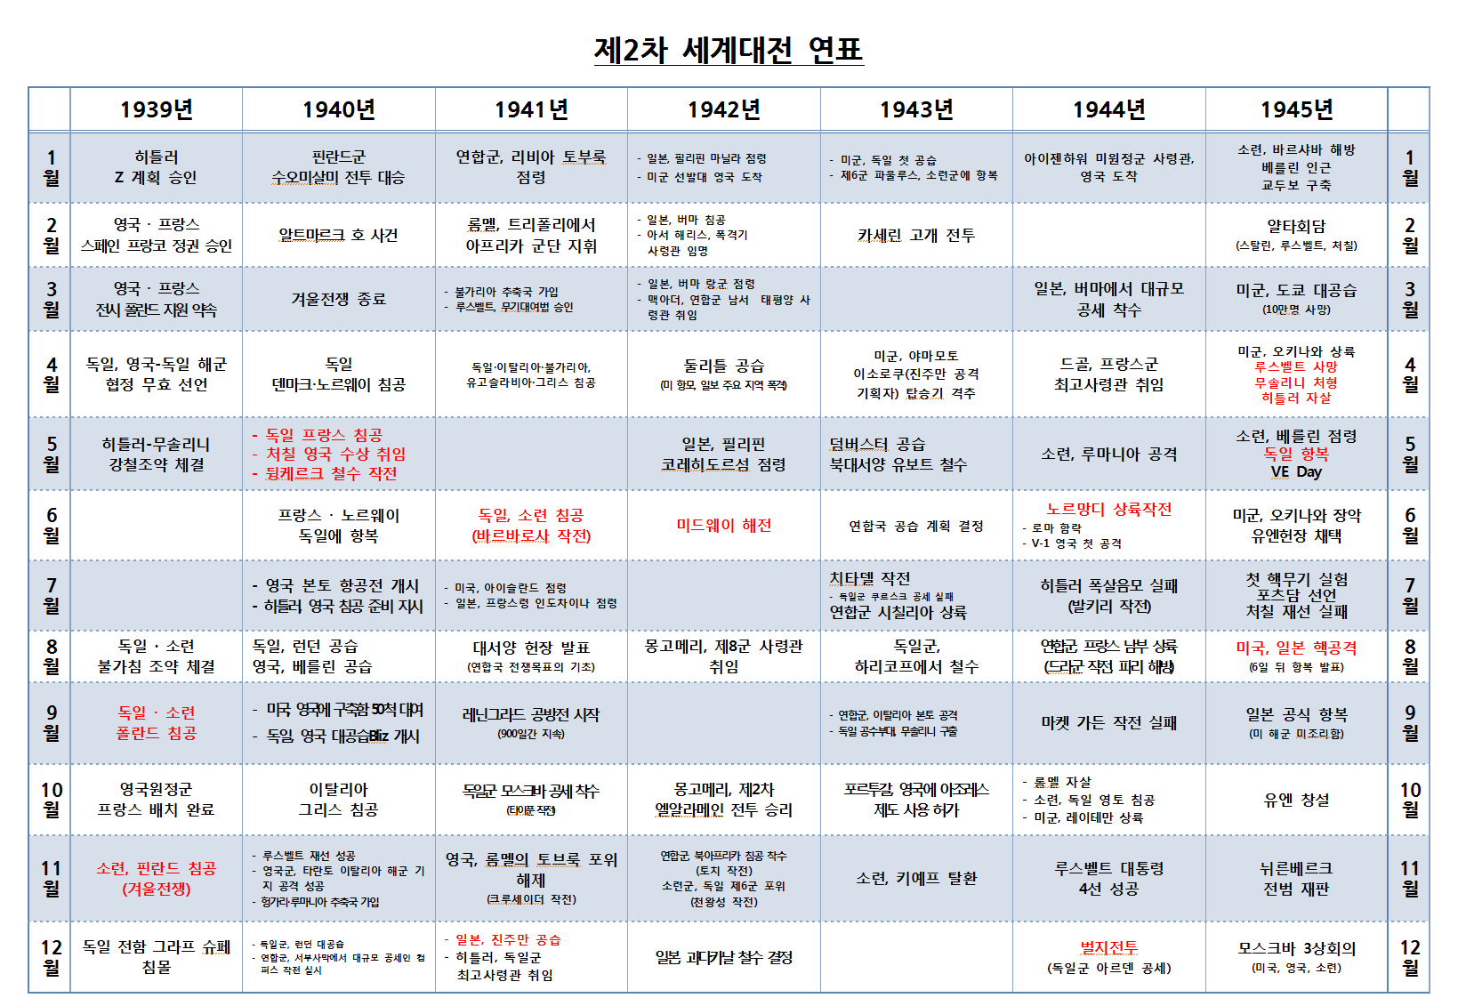
일본의 패전과 미군정 통치
2차 세계 대전의 원인과 경과

Slide 9
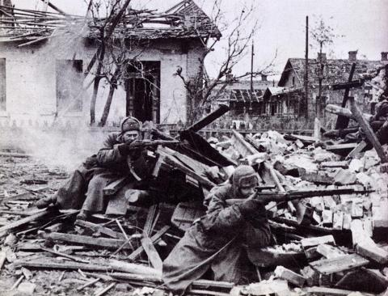
일본의 패전과 미군정 통치
2차 세계 대전의 원인과 경과
1942년 7월 17일부터 시작된 '스탈린그라드전투'에서 독일군의 제6군 사령관이었던 프리드리히 파울루스(Friedrich Wilhelm Ernst Paulus, 1890~1957)는 33만 병력을 투입, 600대의 폭격기로 스탈린그라드를 공격하여 민간인 사망자만 4만여 명이 희생됐다. 그러나 초반 유리했던 전세와 달리 독일군의 전차부대는 소련군의 기관총부대에 비해 시가전에서 취약하였고, 전투가 장기전에 돌입하자 소련의 혹한의 날씨를 견뎌야 했고 군복과 식량 등도 점차 고갈되었다. 그해 11월부터 소련군의 반격이 이어졌고, 결국 독일군의 무기 보급로까지 차단되면서 22개 사단이 스탈린그라드에서 포위당했다. 후방 부대의 지원 병력으로부터 철저히 고립된 독일 제6군은 2개월간의 치열한 저항 끝에, 1943년 2월 2일부로 소련군의 공세에 항복하였다. 히틀러는 포로가 되기 전에 자결할 것을 종용하는 의미로 사령관 파울루스를 원수로 승격시켰으나, 결국 파울루스가 항복하면서 스탈린그라드전투는 소련군의 승전으로 마무리되었다.

Slide 10
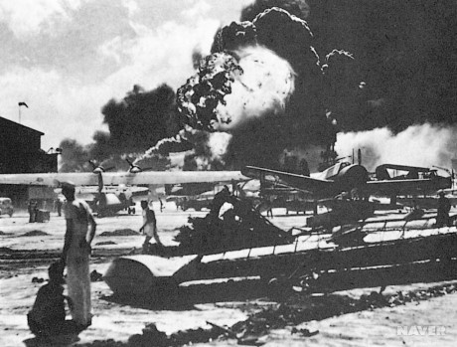
일본의 패전과 미군정 통치
일본의 진주만 공습
일본 진주만 공습의 이유
의회는 원유, 고철, 비행기용 휘발유 등 전쟁 물자의 대일 금수 조치를 내리고 중국 장제스 정부에 대한 군사 원조를 시작했다. 극동에 거주하는 자국인들을 귀국 조치하고 미국 내 일본 자산을 동결했다. 일본에 대해서는 침략 중지, 중국으로부터의 군대 철수, 그리고 삼자동맹으로부터의 탈퇴를 요구했다. 물론 일본은 미국의 이런 요구에 굴복할 의사가 전혀 없었다. 특히 미국의 대일 금수 조치에 대해 이것은 미국이 표방해온 중립의 원칙에 어긋나는 것이며 빠른 시일 내에 이 조치가 해제되지 않을 경우 미국을 적대국으로 간주하겠다고 위협했다. 일본의 중국 철수와 미국의 대일 금수 해제 문제를 두고 양국간에 1941년 11월 최후의 협상이 시도되었다. 그러나 예상대로 협상은 결렬되었고 그 후로는 전쟁으로의 외길이 있을 뿐이었다. 사실 협상은 명분에 불과했다. 양국은 이미 협상 이전에 협상의 결렬과 전쟁을 필연적인 것으로 간주했다. 협상이 진행되는 중에 일본은 353대의 전투기를 탑재한 항공모함 6척을 비밀리에 발진시켰다. 미국은 전쟁을 예상하고는 있었으나 일본이 미국을 상대로 그렇게 빨리 직접적 행동에 나서리라고는 상상도 하지 못했다. 1941년 12월 7일 오전 7시 55분, 하와이 오하우 섬 진주만에 자리 잡은 미 해군 기지는 일요일 아침의 평온에 잠들어 있었다. 킴멜 기지 사령관은 주말 휴가로 자리를 비웠고 전투기들은 지상요원들의 사보타주에 대비해 좁은 운동장에 날개를 맞댄 채 빽빽히 계류되어 있었다. 갑자기 북쪽으로부터 전투기 편대가 날아들어 항구에 정박 중인 해군 함정들과 지상 군사 목표물에 무차별 폭격을 가하기 시작했다. 전혀 무방비 상태의 진주만 미 해군기지에는 일본 항공편대의 파상공격이 하루 종일 계속되었다.

Slide 11
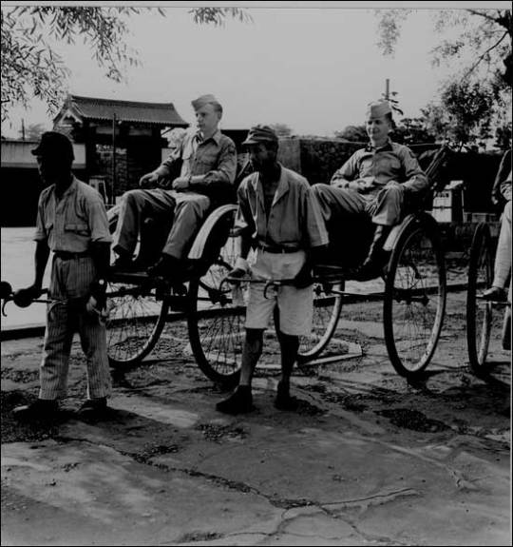
일본의 패전과 미군정 통치
일본의 패전과 점령 통치
포츠담 회담에서 합의 된 바 패전 후 일본의 관리는 연합국 사령부에서 6년간 점령 통치를 하게 된다. 사실상 연합군이 점령 통치라고 하지만 미 극동 사령관이 연합국 군 사령관을 겸임하는 것으로 미군의 점령 통치라도 보아도 무방하다.

Slide 12
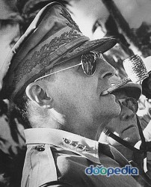
일본의 패전과 미군정 통치
일본의 패전과 점령 통치
“일본을 민주주의가 발달한 농업국가, 동양의 스위스로 만들어야지 .”

Slide 13
일본의 패전과 미군정 통치
일본의 패전과 점령 통치
정치
국가와 신도의 분리 지령을 내고 국가신도 폐지, 신앙의 자유, 정교분리 원칙을 밝히고, 이를 신헌법에 반영하도록 조치하였다. 공인자격으로 신사에 참배하는 행위나 특정종교 단체에 대한 공금지출이 금지되었다. 신관은 공무원의 지위를 상실했다. 신사는 민간 종교법인의 지위를 가지게 되었다. 1946년 1월에 천황은 스스로 신격을 부정하고 인간 선언을 하였다. 또 전쟁협력자를 공직에서 추방하는 공직 추방령을 발표하였다. 1947년에는 공직추방령이 지방정계, 언론계, 경제계로 확산됨에 따라 지방의회 의원, 시정촌장, 통제단체, 유력은행, 회사, 출판단체, 언론기관의 간부 등도 대상자가 되어 전국 공직추방자는 20만 명을 넘게 되었다. 이 공직추방은 다시 신문들이 '무혈혁명'이라 표현할 정도였다. 전쟁시기의 탄압법규, 특별고등경찰은 폐지되고 정치범은 석방되었다. 1945년 10월 여성해방, 노동조합의 결성, 교육의 자유화, 압제적 법제도의 철폐, 경제 민주화 등 5대 강령이 발령되었다. 우선 여성에 대한 참정권 부여와 선거권 연령 인하를 포함한 중의원 선거법 개정에 착수하여 최초로 남녀 보통선거가 실현되었다. 첫 총선거는 1946년 4월에 실시되었다.

Slide 14
경제
일본의 패전과 미군정 통치
일본의 패전과 점령 통치
첫째, 재벌의 해체이다. 1947년 독점금지법과 과도경제력 집중배제법이 제정되어 1947년 이후 83개 사에 이르는 재벌이 해체되면서 경제성장의 기반이 되는 경쟁적 환경이 정비되었다.
둘째, 농지개혁이다. 농지 총면적에서 차지하는 소작지의 비율은 전국평균 46%에서 10% 전후로 감소했다. 소유권이 이전되면서, 대규모의 토지개량이 이루어지고, 새로운 벼농사기술도 도입되어 쌀의 생산력은 급속하게 높아졌다.
셋째, 노동민주화이다. 전시 중 해체되어 법적으로 인정되지 않았던 노동조합조직이 장려되었고, 노동자의 지위향상을 도모하기 위해 노동조합법(1945년), 노동관계조정법(1946년), 노동기준법(1947년)의 노동3법이 제정되었다. 이로 인해 노동조합 조직률은 1945년 0%이던 것이 1949년에는 55.8%까지 상승하였다.

Slide 15
일본의 패전과 미군정 통치
일본의 패전과 점령 통치
평화 헌법
1946년 11월 3일 공포되고 1947년 5월 3일부터 시행된 현행 일본 헌법은 전문(前文)과 전 10장 99조, 그리고 4개조의 부칙으로 이루어져 있다. 제정 후 아직까지 한 번도 개정된 적이 없는 현행 헌법은 전전의 대일본제국헌법이 천황주권을 인정하였던 것에 반하여, 일본국 헌법에서는 국민주권이 명기되어 있다. 현행 헌법에 의하면 천황은 "일본국 및 일본 국민의 통합의 상징"으로 기능할 뿐 국정 참여의 권한은 부정되며, 내각의 조언과 승인에 의해 정해진 국사행위만을 행할 수 있게 되어 있다.
일본국 헌법의 기본원칙은 국민주권, 평화주의, 기본적 인권의 중시라는 3가지 내용으로 요약할 수 있는데, 그중 특징적인 것이 헌법 제9조의 평화주의 조항이다. 즉 전쟁의 포기, 전력 보유 금지, 교전권의 부인으로 요약되는 일본국 헌법의 평화주의는 세계적으로 그 예를 찾아보기 힘든 내용이다. 일본국 헌법의 평화주의는 헌법 전문과 제2장 제9조에 명시되어 있다. 즉 일본국 헌법 제9조에는 ① 일본 국민은 정의와 질서를 기조로 하는 국제평화를 성실하게 희구하여 국권의 발동인 전쟁과 무력에 의한 위협 또는 무력의 행사는 국제분쟁을 해결하는 수단으로는 영원히 이것을 포기한다. ② 전항의 목적을 달성하기 위해 육·해·공군 및 기타 전력을 보유하지 않는다. 국가의 교전권은 인정하지 않는다고 규정되어 있다.
위가 일본의 헌법 내용이다.
이러한 일본국 헌법의 평화주의 원칙은 일본의 주변국에 대한 침략행위를 두 번 다시 허용하지 않겠다는 GHQ의 의지(미국의 의지라고 할 수 있다)가 강하게 반영된 결과이다. 전쟁 포기를 위한 방법을 구체화한 것이 전력을 보유하지 않겠다는 것과 교전권의 부인 조항인데, 최초에 이 헌법조항의 취지는 자위전쟁이나 자위력조차도 인정하지 않는다는 것이었다.

Slide 16
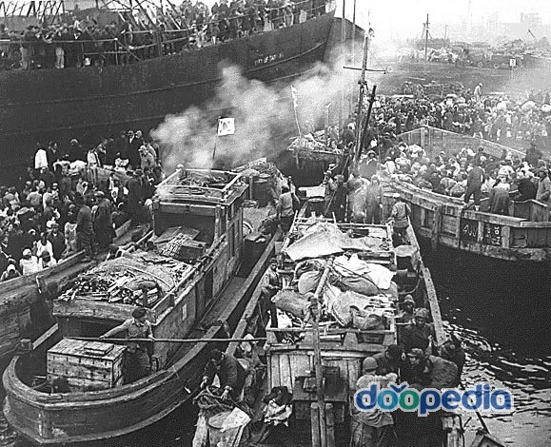
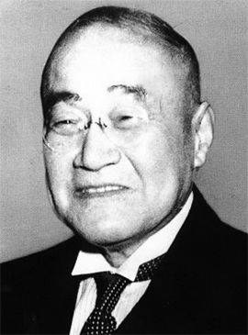
패전 후 일본의 성장
일본의 패전과 미군정 통치
패전후 일본의 성장
1950년 6월 25일 한국전쟁이 팡하고 터졌을 때 요시다 시게루(한국 전쟁시 수상).“됐다 이제 일본을 살았다 “하고 박수를 친 걸로 유명
본토가 머나먼 태평양 건너에 있는 미국은 한국에 물자를 공급하기 위해선 일본의 공장을 가동할 수 밖에는 없었다. 일본은 전쟁을 치른 지 얼마 되지 않아 군수물자를 보급하기 위한 공장들이 많았고 일본만한 보급 기지가 없었기에 미군은 일단 급한 불부터 끄자는 생각으로 한국전쟁을 치를 물자를 일본에서 구하게 된다. 그로 인해 일본은 한국전쟁 특수를 누린다. 전쟁은 강 건너 불구경하는 나라가 젤 큰 이익을 본다는 건 미국은 이미 경험으로 알고 있었다. 하지만 어쩔 수 없었다. 미국 입장에서 남한 일본을 중심으로 한 자본주의 진영을 소련에게 빼앗기면 자칫 잘못하면 동 아시아 전체가 사회주의화 될 가능성을 무시할 수 없었다. 미군의 특수에 의한 외화 수입(收入)은 실로 커서 일본의 국제수지는 수출증가와 특수에 의해 단번에 개선되었고, 이로 인해 연간 20억 달러 정도의 생산증가를 위한 원재료 수입(輸入)이 가능하게 되었다. 1949∼50년에는 10억 달러의 수입이 고작이었던 일본 경제로서 20억 달러의 수입이 가능하게 된 것은, 수입원재료에 의존하는 주요 산업의 생산규모를 거의 2배로 가능케 하는 것이었다. 당시에는 전력, 철강, 해운, 석탄 등 기초산업의 생산부족이 문제였다. 그러나 원료수입 증가로 이들 4대 산업을 중심으로 생산증가를 위해 기업의 설비투자와 기술혁신을 활발히 할 수 있게 하는 계기가 되어 경제부흥이 시작되었다. 한국전쟁란으로 인한 붐은 패전과 재건정비에 고충을 겪고 있던 일본이 경제를 회복시키는 데 있어 무엇보다 큰 영양소가 되었다.

Slide 17
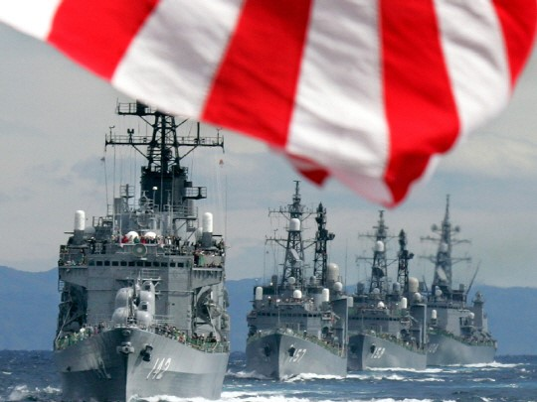
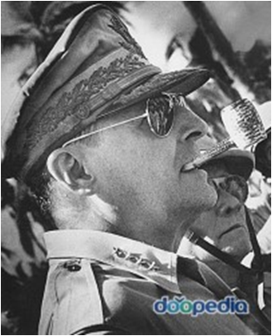
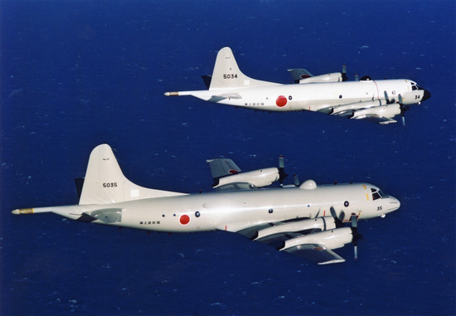

일본의 자위대
일본의 패전과 미군정 통치
2차 세계 대전의 원인과 경과
1945년 8월 15일, 일본은 제2차 세계 대전에서 패하면서 육군·해군 · 공군의 전력을 보유하지 않을 것을 선언하였으나, 1950년 6·25전쟁이 발발하면서 일본의 치안유지를 목적으로 경찰예비대를 창설하였다. 이어 1952년 보안대로 재편한 뒤, 1954년 현재의 자위대로 명칭을 변경하였다.
명목상으로는 군대가 아니어서 자위대원은 군사재판이 아닌 일반재판을 받으며, 최고 지휘권은 내각 총리대신이, 통상업무는 방위장관이 가진다. 그러나 자위대는 아시아 최강을 자랑할 정도로 막강한 전력을 가지고 있는 실질적인 군대로서, 1999년 말 기준 총 23만 6000여 명의 병력을 보유하고 있다.
아니… 내가 원하던 건 이게 아닌데?

Slide 18
02. 패전 이후의 일본 사회
-발표자 국어국문학과 김연관

Slide 19
Sub Contents
1. 패전 이후의 생활터전
3. 굶주림과 빈곤
2. 패전 이후 국민들의 모습

Slide 20
01. 패전 이후의 생활 터전

Slide 21
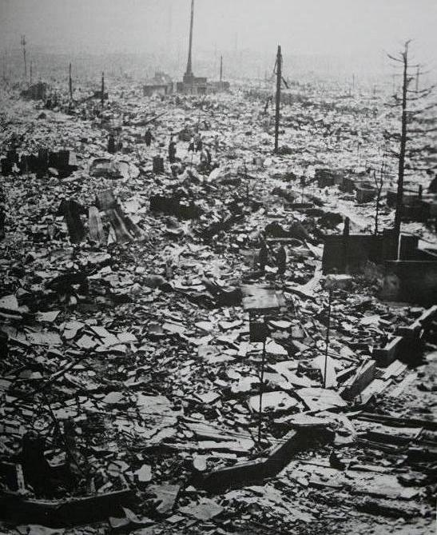
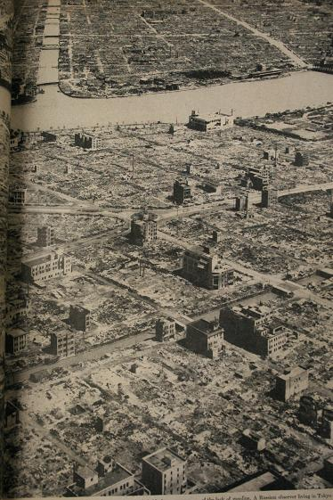
01 . 패전이후 생활 터전
B-29 폭격기에 의해 파괴된 오사카와 도쿄 상업지구

Slide 22
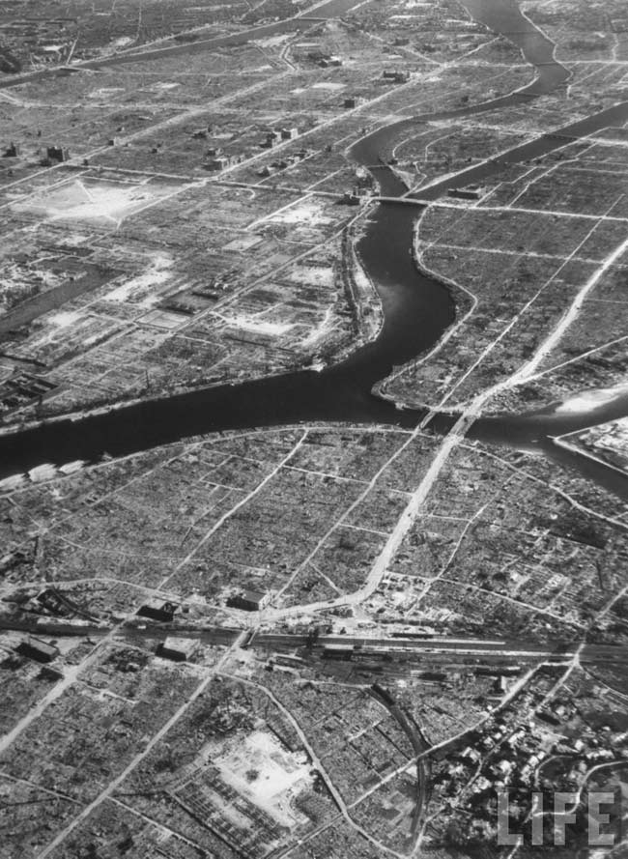
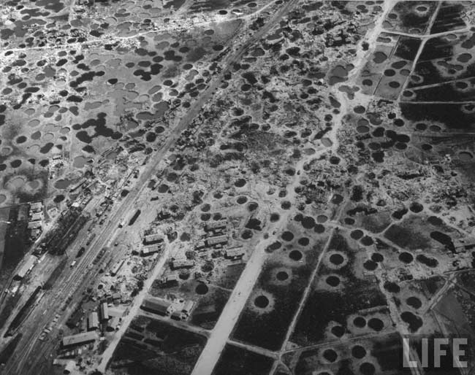
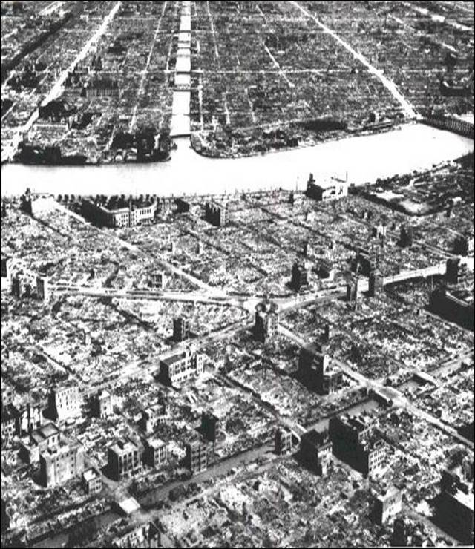
01 . 패전이후 생활 터전
끝도 없이 펼쳐진
벽돌조각의 평원

Slide 23
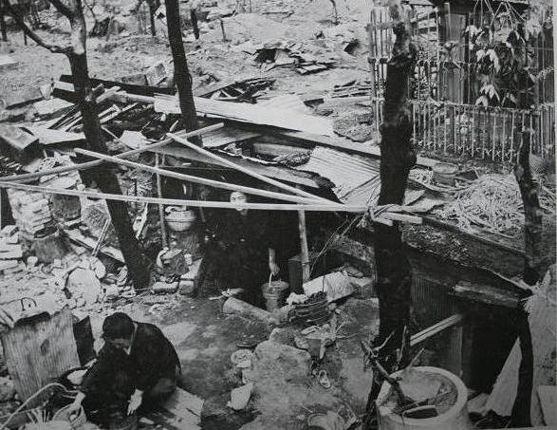
01 . 패전이후 생활 터전
가설된 폐건물에서
생활하는 일본인
전체 도시인구 30%
도쿄 65%
오사카 57%
나고야 89%

Slide 24
01 . 패전이후 생활 터전
전체 국부의 1/3, 잠재소득의 33-50% 상실
삶의 질은 농촌지역이 전전에 비해 65% 수준,
도시지역은 35% 수준으로 하락
66개 주요 도시가 심한 공습 피해

Slide 25
02. 패전 이후의 국민들의 모습

Slide 26
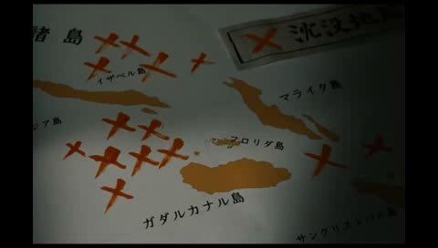
02 . 패전 이후 국민들의 모습
일본 영화 '연합함대 사령장관 야마모토 이소로쿠'(2011) 中

Slide 27
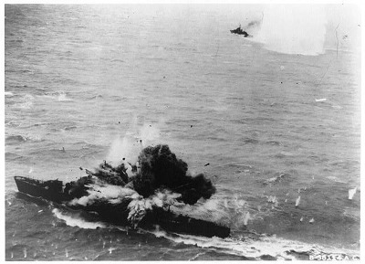
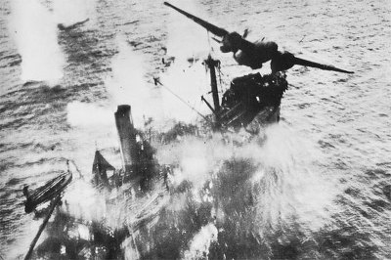
02 . 패전 이후 국민들의 모습
뇌격기에의해
대파되는 보급선
급강하 폭격기에 의해
대파되는 보급선

Slide 28
02 . 패전 이후 국민들의 모습
경제 목 조르기 - 일본의 군수 보급경로 파괴
군함, 상선, 보급선 모두 굉침
일본 국민들의 보급상황 악화

Slide 29
03. 굶주림과 빈곤

Slide 30
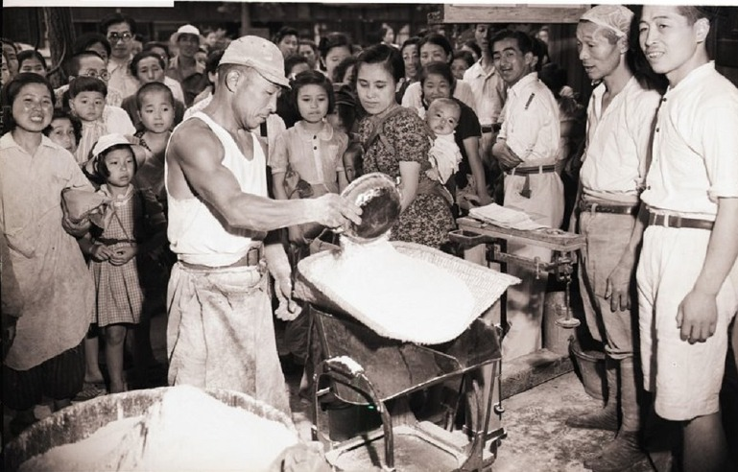
03 . 굶주림과 빈곤
당시 1인당
297g의 밀가루
암시장이 성행
초 인플레이션 발생
식량을 배급 받는 일본인 들

Slide 31
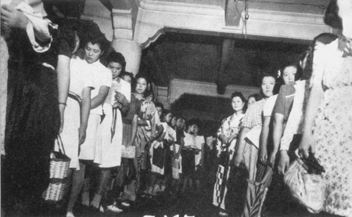
03 . 굶주림과 빈곤
청장년층의 급감
가족 구성원의 해체
여성의 사회진출

Slide 32
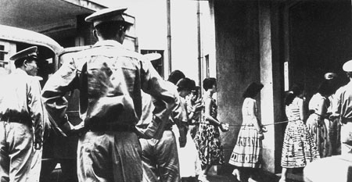
03 . 굶주림과 빈곤
노동력이 부족한
여성들은
매춘을 통해
생활을
이어나가야 했다.

Slide 33
03. 전후 일본의 경제
-발표자 컴퓨터 IT공학부 하태욱

Slide 34
Sub Contents
1. 일본의 패전
2. 전쟁 후 일본
3. 3대 경제 개혁
4. 일본 경제의 부활

Slide 35
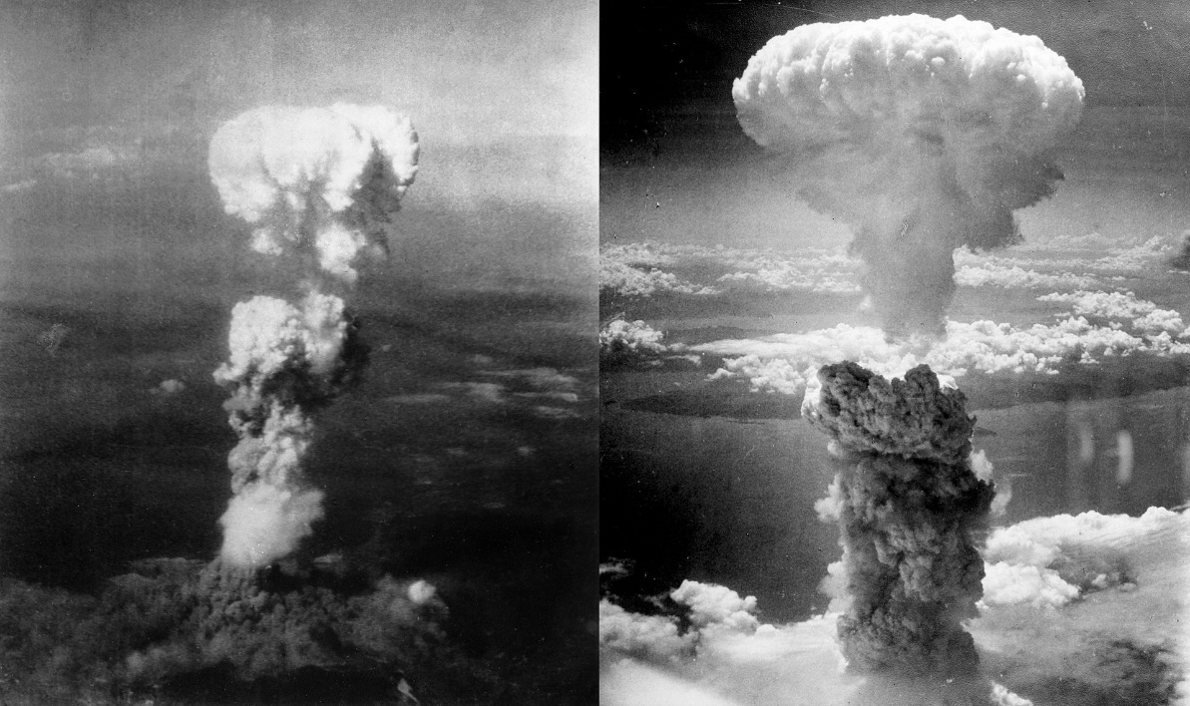
01. 전후 일본의 경제
-일본의 패전
원자폭탄 두 개를
떨어트리기 전까지
6개월 간
미국은 일본인들이
거주하는
도시 67개에 전락상
집중하여
폭격하였다.
영국, 중국과 함께 미국은
포츠담 선언에서 일본에게
무조건 항복하라고
강요하였으나
일본은 항복하지 않았다.
1945년 8월 6일
히로시마
1945년 8월 7일
나가사키

Slide 36
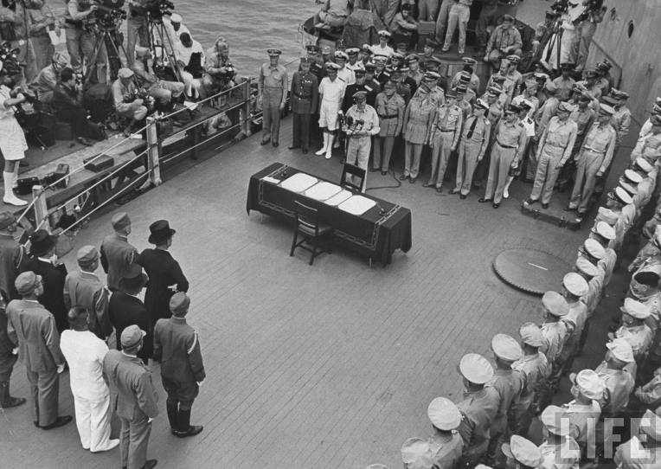
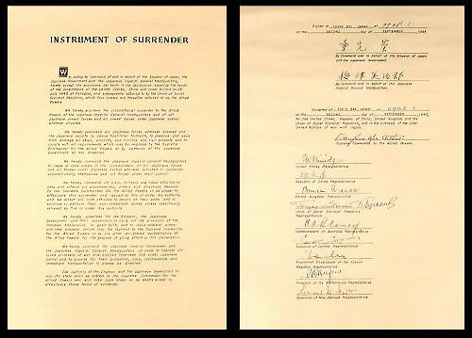
01. 전후 일본의 경제
-일본의 패전
일본 항복 문서
1945년 9월 2일
항복문서 서명식

Slide 37
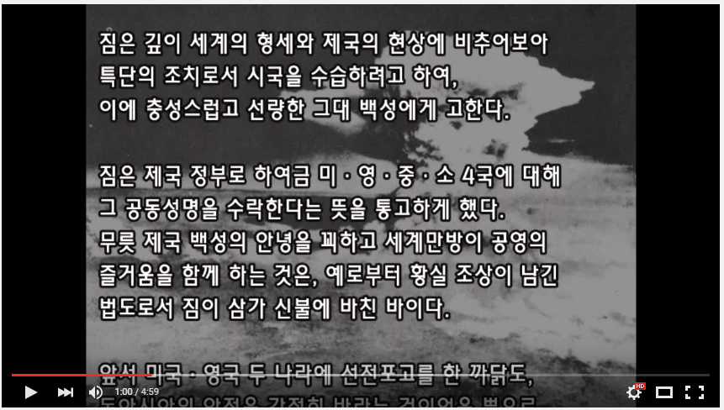
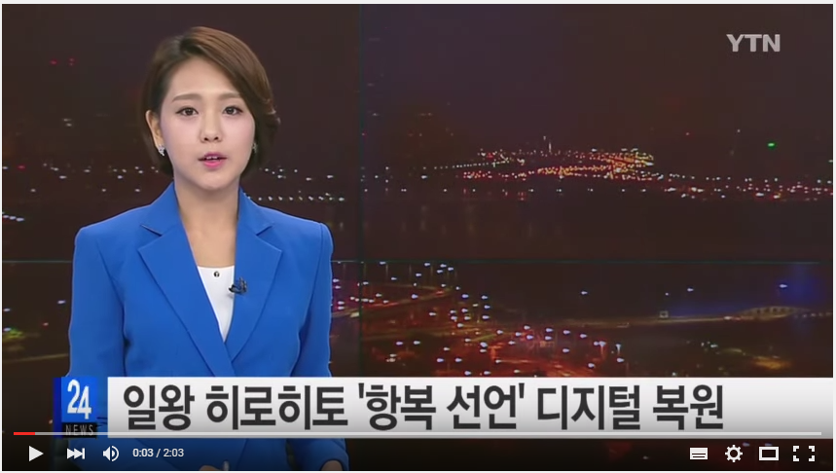
01. 전후 일본의 경제
-일본의 패전
1945년8월15일 일본 쇼와 천황의 항복선언 옥음방송
https://youtu.be/u4WakJPBn3M
일왕 '항복 선언' 디지털 복원본 70년 만에 공개 / YTN
https://youtu.be/RjMSRkRE2NY

Slide 38
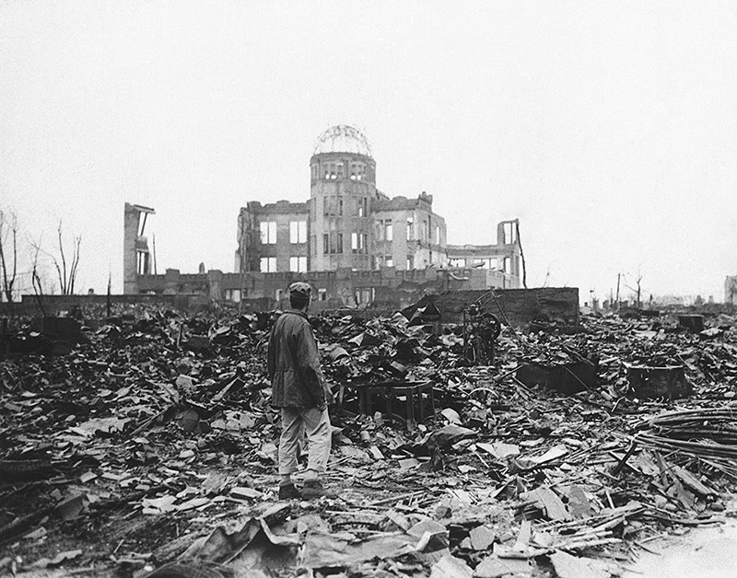
01. 전후 일본의 경제
-전쟁 후 일본
전쟁 후
일본

Slide 39
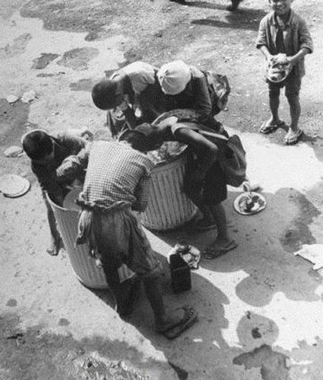
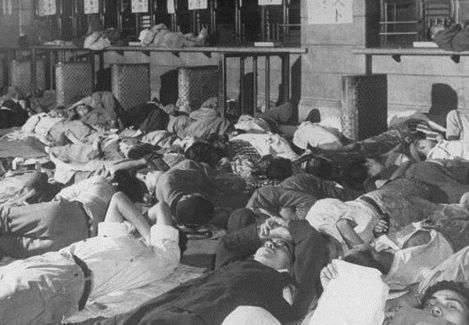
01. 전후 일본의 경제
-전쟁 후 일본
쓰레기 통을
뒤지는 아이들
집을 잃고 대피소로
모인 일본인

Slide 40
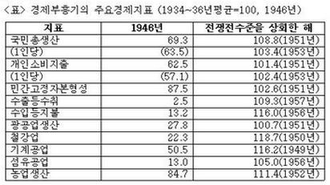
01. 전후 일본의 경제
-전쟁 후 일본
전쟁이 종결된 1945년에는 인플레이션율이 51.1%를
기록하고 있었는데, 이것만해도 엄청난 인플레이션이라고
볼 수 있으나, 1946년에는 364.5%, 1947년에는 195%,
1948년에는 165%로 엄청난 인플레이션을 기록하면서
경제적으로 엄청난 몰락을 겪고 있었다.

Slide 41
01. 전후 일본의 경제
-3대 경제 개혁
3대 경제 개혁
농업개혁
노동개혁
재벌해체

Slide 42
농업개혁
01. 전후 일본의 경제
-3대 경제 개혁
1. 전통적인 지주/소작제도를 근본적으로 바꾸고, 소규모 자작
농을 농업의 중핵으로 바꾸며, 농촌사회의 민주화 진행.
2. 식료관리제도 도입.
정부가 농가가 생산하는 쌀을 시장 가격보다 높게 사들임.
결과 : 공급부족의 상태에 있던 식량사정을 완화시키며 동시에
지주/소작의 신분차별이나 소득격차의 해소에 중요한 역할을 하였음.
생산된 쌀의 품질과 관계없이 어떠한 품질의 쌀이라도
정부가 일정가격으로 사들이는 식료관리 제도의 존재가
품종개량 등의 생산성 향상 의욕을 농가로부터 빼앗는
결과가 나타남.

Slide 43
노동개혁
01. 전후 일본의 경제
-3대 경제 개혁
노동조합법, 노동기준법, 노동관계 조정법이라고하는
노동 3법 도입.
노동자의 단결권, 단체교섭권, 쟁의권이 법적으로 확립.
동시에 노동자의 보호에 대한 규정이 정비됨.
결과 : 노동제도 개혁으로 인하여, 노동자의 노동 의욕을
높였으며, 노동자의 임금상승을 가져옴.
노동조합이 전혀 없던 전후 일본에 약 2년 만에
1만 천여 개의 조합, 368만 명의 조합원으로
조직률 41.5%라는 거대한 규모가 되었다.

Slide 44



재벌해체와 집중배제
01. 전후 일본의 경제
-3대 경제 개혁
일본의 재벌은 미츠이, 미츠비시, 스미토모, 야스다 등
4대 재벌을 정점으로 재벌은 군부 및 천황, 관료 기구와
함께 일본의 정치 및 경제적 후원자 역할을 하고 있었다.
미츠이 그룹
미츠비시 그룹
스미토모 그룹

Slide 45
01. 전후 일본의 경제
-3대 경제 개혁
따라서 재벌 해체 문제는 초기 미국의 대일 점령 정책인 비군사화와 민주화 정책의 목적과 가장 밀접히 관련된 분야였으며 총사령부로서는 재벌 해체가 사적 기업의 설립뿐 아니라 혁명에 대한 대안의 이유로 촉진되었다.
결과 : 재벌 해체, 경제력의 집중 배제, 독점금지를 위해 법을 제정했지만, 일본 정부는 이 지령의 실시를 연기 또는 완화하는데 힘써 지주회사의 해산도 지정을 받은 83개사 중 실제로 해산한 것은 18개사에 그쳤다.
재벌 해체는 충분한 목표를 달성하지는 못했으며 집중 배제에 의해서 분산된 기업들도 대부분 수년 후에는 재통합되었다.

Slide 46
3대 경제개혁 결론
01. 전후 일본의 경제
-3대 경제 개혁
미국의 개혁정책은 주로 일본의 군국주의적 체제의 해체에
관심을 집중시키고 있었고, 여러 가지 정책들을 통하여 일본의
경제 부흥 및 안정을 위해 도움이 됐던 것이 사실이다.
정책의 변화는 냉전의 전개, 특히 중국을 중심으로 한
동북아 질서의 변화에 의해 일본을 패전국이 아닌, 미국의
강력한 군사 동맹국이자 아시아의 공산화를 견제하기 위한
아시아의 방어책으로 일본을 확보해야 한다고 판단을 한
미국이 일본을 대등한 우방국으로 대우하고 일본을
‘극동의 공장’으로 만들고자 하는 미국의 정책 전환이 반영된 것.
전후의 일본 사회에 여러 가지 측면에서 급속한 변화를
가져왔으며 전반적으로 볼 때 일본 경제의 고도 성장을
준비하는 역할을 했다.

Slide 47
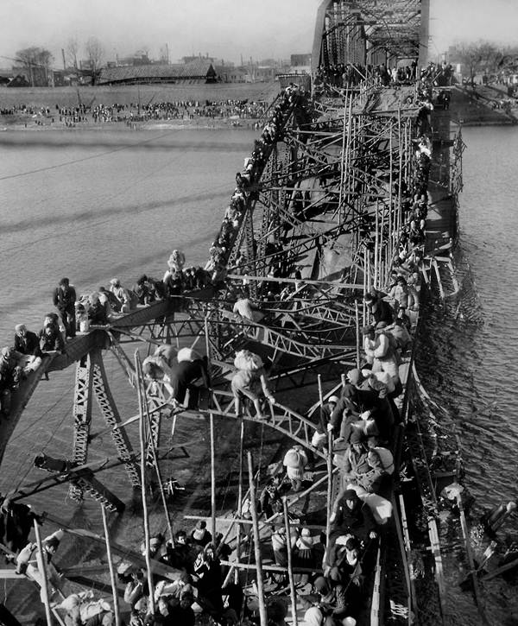
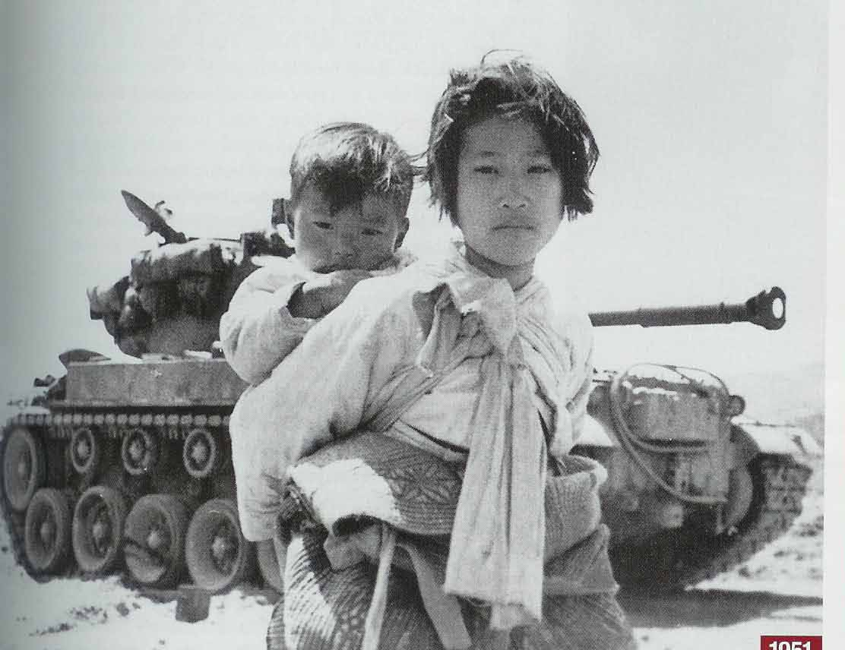
01. 전후 일본의 경제
-일본 경제의 부활
1950년 한국전쟁
맥스 데스포
<폭파된 대동강 철교를 건너는 피난민들>

Slide 48
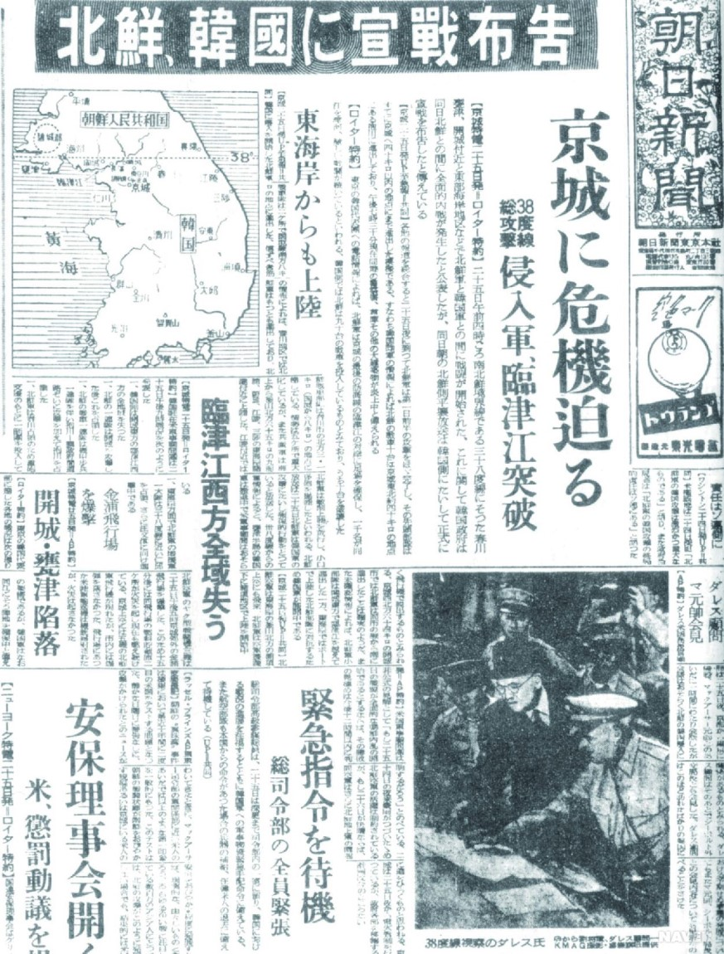
01. 전후 일본의 경제
-일본 경제의 부활
한국전쟁 다음날인
1950년 6월 26일
아사히 신문
한국전쟁에 관한
기사들로 가득 차있다.

Slide 49
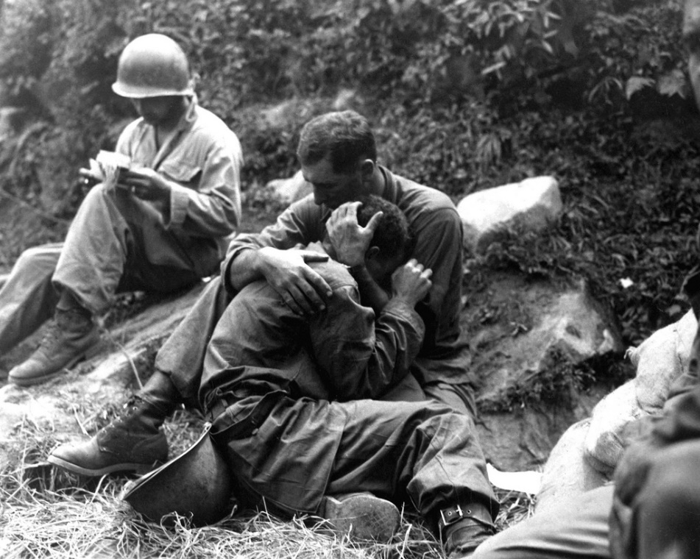
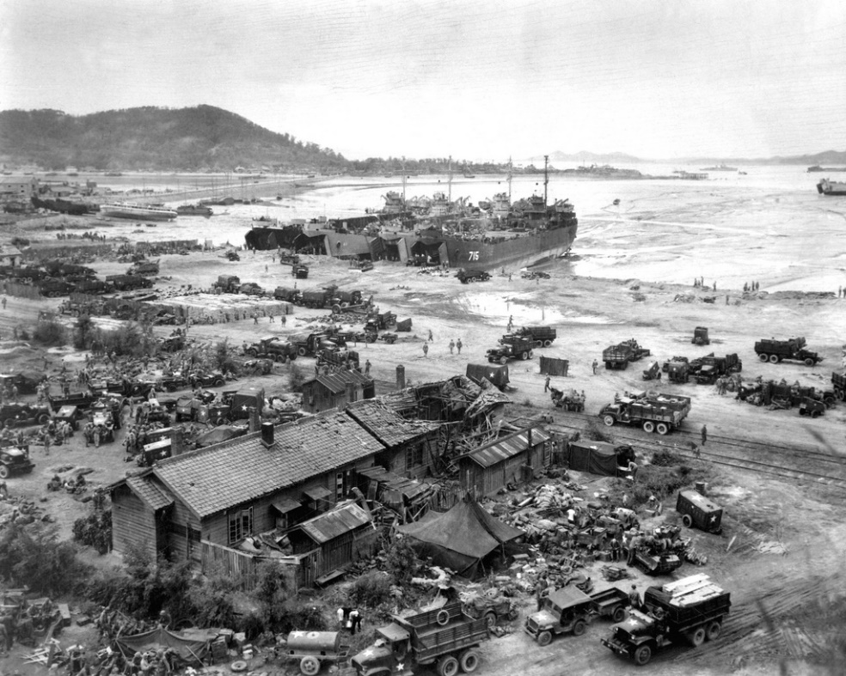
01. 전후 일본의 경제
-일본 경제의 부활
미국의 한국전쟁투입
Invasion of Ichon, Korea. Four LST's unload men and equipment on beach.
Three of the LST's shown are LST-611, LST-745, and LST-715. September 15, 1950. C.K. Rose. (Navy)

Slide 50
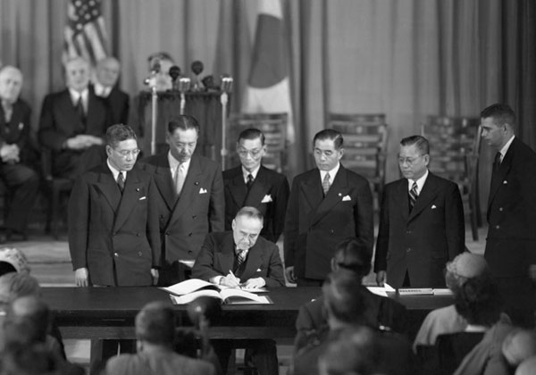
01. 전후 일본의 경제
-일본 경제의 부활
미일 안보조약
1951년 9월 8일
1950년 1월 26일
한미군사원조협정을
체결하고,
1951년 샌프란시스코
강화조약에 이어
9월 8일 미일안전보장조약을
체결하여 한·미·일
동맹 체제를 구축한 미국은
한국전쟁 도중 미 국방성의
특별조달령으로 일본의
무기 제조를 허가하였고,
미국은 군수물자의 지원을
일본국에 맡겼다.
미·일 안보조약에 서명하는
요시다 시게루 일본 수상

Slide 51
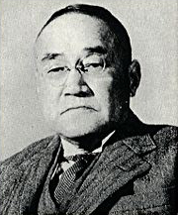
01. 전후 일본의 경제
-일본 경제의 부활
한국전쟁은 신이 내린 선물이다
이제 일본은 살았다.
하늘이 일본을 돕는다.
일본 제45대 총리
요시다 시게루
(1878~1967)

Slide 52
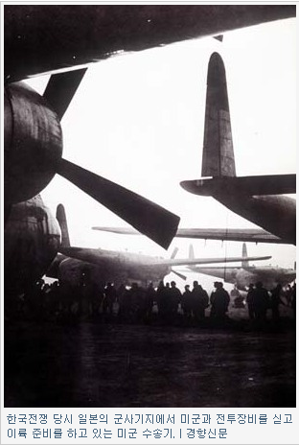
01. 전후 일본의 경제
-일본 경제의 부활
일본 경제학자 요네자와 요시에의
분석에 따르면 1951년 12%였던 일본 경제 성장률은 한국전쟁이 없었다면 9.4% 또는 4.9%로 뚝 떨어진다.
1950년 6월23일 90.59엔이었던 닛케이 평균 주가가 1953년 7월 휴전 즈음 386.13엔으로 3년 동안 4배 이상 뛴 점도 한국전쟁의 일본 경제 기여도를 가늠할 수 있는 대목이다.
일본 경제학자 나카무라 마사노리는 자신의 저서 ‘전후 일본사 1945~2005’에서 “1949년부터 이어진 닷지 불황에 신음하던 일본 경제에 한국전쟁은 단비와 같았다.”고 평가했다.
미국 정치경제학자 찰머스 존슨도 “일본에 있어 한국전쟁은 마셜 플랜에 필적하는 효과를 지녔다.”고 분석했다.

Slide 53
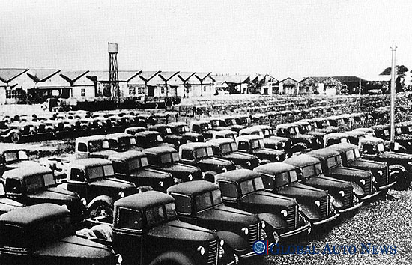
01. 전후 일본의 경제
-일본 경제의 부활
미군은 한국전쟁을 위한 마대·석탄·트럭·포탄 등 군수물자를 일본에서
사다 썼다. 트럭이나 전차·함정의 수리, 기지 건설 및 정비 작업 등도
일본에 발주했다. 당시 도요타는 트럭·탱크로리·덤프 트럭·지프 등을
4679대나 주문 받아 공장 폐쇄 위기에서 벗어난 것은 물론,
세계 도약의 발판을 마련했다. 1950년부터 1953년까지 미국이 일본에서
쓴 돈은 최대 30억달러로 추산된다.
이로써 산업 전반에 신규 투자가 가능해진 일본은 1950년대 후반부터
세계 역사상 전례가 없는 고도 성장을 거듭하게 됐으며,
제 2차 세계대전 패전으로 인한 경제 침체에서 벗어났다.

Slide 54
04. 전후 일본의 정치 (일본 국내 위주)
-발표자 일본어일본학과 정준현

Slide 55
Sub Contents 1/2
1. 東久邇宮（ひがしくにのみや） 내각
2. 幣原 喜重郎（しではら きじゅうろう） 내각
3. 제1차 吉田 茂（よしだ しげる）내각
5. 芦田 均（あしだ ひとし） 내각
4. 片山 哲（かたやま てつ） 내각
Notes:
역대 수상들 영상: https://www.youtube.com/watch?v=DDEuMQXJG6E

Slide 56
Sub Contents 2/2
6. 제2차 吉田 茂（よしだ しげる）내각
7. 제3차 吉田 茂（よしだ しげる）내각
8.제4차 吉田 茂（よしだ しげる）내각
10. 출처
9. 제5차 吉田 茂（よしだ しげる）내각

Slide 57
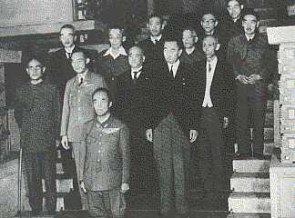
전후 첫 내각 東久邇宮（ひがしくにのみや） 내각
04. 전후 일본의 정치 (일본 국내 위주)
- 東久邇宮（ひがしくにのみや） 내각

Slide 58
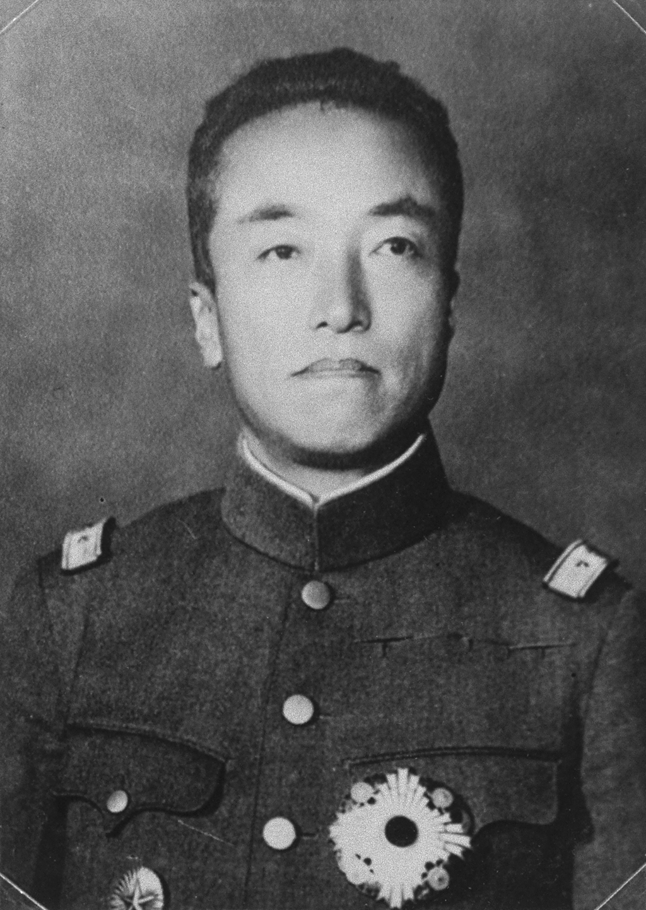
東久邇宮 稔彦王 （ひがしくにのみや なるひこおう）
04. 전후 일본의 정치 (일본 국내 위주)
- 東久邇宮（ひがしくにのみや） 내각
1887년 12월 3일 교토에서 태어났다.
당시 황가에 태어난 남자들은
모두 군대에 들어갔는데,
구니노미야도 육군 지방유년학교,
중앙유년학교, 육군사관학교,
육군대학교를 거쳐
1914년 육군대학을 졸업했다.
그는 1920년 4월부터 6년여에 걸쳐
프랑스에 유학하면서 국제 정세에 밝아진다.
그러나 귀국해 보니 군 당국의 방침에는
아무리 사소한 사안이라도 반론할 수 없었다.
이론(異論)을 말하면 곧바로
‘적(赤 : 공산주의, 사회주의, 무정부주의
사상을 가진 사람에 대한 통칭)’ 으로
간주되어 억압받았다.

Slide 59
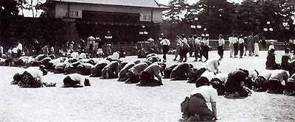
그의 “一億総懺悔”발언
04. 전후 일본의 정치 (일본 국내 위주)
- 東久邇宮（ひがしくにのみや） 내각
일본 국민들이 일본의 천황에게 사죄하는 모습

Slide 60
東久邇宮 내각이 수행했던 일들
04. 전후 일본의 정치 (일본 국내 위주)
- 東久邇宮（ひがしくにのみや） 내각
군의 무장 해제
연합국 군의 진주(타국의 영토에 진군하여 그곳에 머묾)
항복 문서에 도장

Slide 61
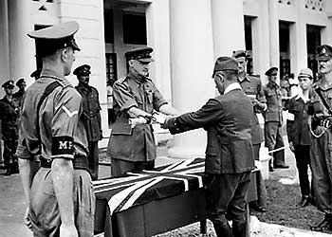
군의 무장해제
04. 전후 일본의 정치 (일본 국내 위주)
- 東久邇宮（ひがしくにのみや） 내각
Notes:
軍刀を差し出して降伏の意を表明する

Slide 62
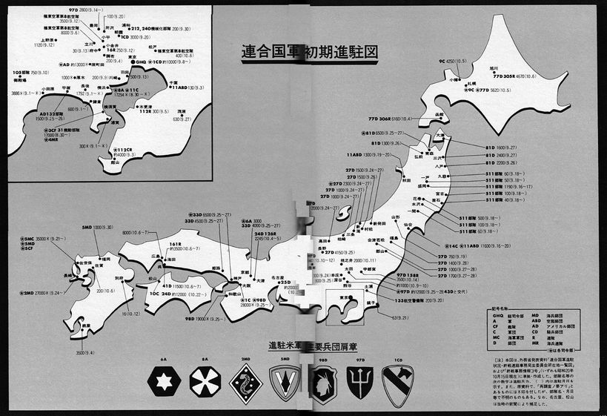
연합국 군의 진주
04. 전후 일본의 정치 (일본 국내 위주)
- 東久邇宮（ひがしくにのみや） 내각

Slide 63
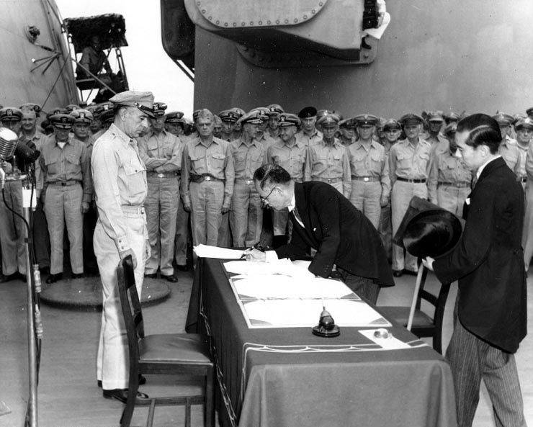
항복 문서에 도장
04. 전후 일본의 정치 (일본 국내 위주)
- 東久邇宮（ひがしくにのみや） 내각

Slide 64
東久邇宮 내각이 주저했던 일
04. 전후 일본의 정치 (일본 국내 위주)
- 東久邇宮（ひがしくにのみや） 내각
GHQ에서 1945년(쇼와 20년) 10월 4일에 전달한 이른바"자유의 지령" (인권 지령이라고도 불리어짐. "정치적, 공민적 및 종교적 자유에 대한 제한 철폐에 관한 각서" )
국내 공산 활동이 다시 활발해지는 혁명이 일어나는 것을 우려하고 지령의 실행을 주저 내각 총사퇴에 이르렀다.

Slide 65

幣原 喜重郎 내각 （しではら きじゅうろう）
04. 전후 일본의 정치 (일본 국내 위주)
-幣原 喜重郎（しではら きじゅうろう） 내각

Slide 66
幣原 喜重郎 내각 때 일어났던 일들
04. 전후 일본의 정치 (일본 국내 위주)
-幣原 喜重郎（しではら きじゅうろう） 내각
부처개편
5대 개혁
衆議院解散 (중의원 해산)

Slide 67

부처개편
04. 전후 일본의 정치 (일본 국내 위주)
-幣原 喜重郎（しではら きじゅうろう） 내각
해군성이
제2복원성으로
바뀌는 모습
Notes:
内大臣府가 폐지되고 또 육군성과 해군성도 함께 폐지되고 이를 개편한 제1복원성과 제2복원성이 새롭게 설치되었다.
復員：戦時編制の軍隊を平時体制に戻し、兵員の召集を解除すること。また、兵役を解かれて帰省すること。

Slide 68


5대 개혁
04. 전후 일본의 정치 (일본 국내 위주)
-幣原 喜重郎（しではら きじゅうろう） 내각
맥아더 GHQ 사령관에게 인사하러 온 시데하라는 맥아더에게 5대 개혁 할 것을 지시 받는다.

Slide 69
５대 개혁이란?
04. 전후 일본의 정치 (일본 국내 위주)
-幣原 喜重郎（しではら きじゅうろう） 내각
1. 여성인권 신장
2. 노동 조합의 결성
3. 교육의 민주화
4. 압제적인 여러 제도의 철폐 (비밀 경찰의 폐지)
5. 경제의 민주화

Slide 70

1. 여성 인권 신장
04. 전후 일본의 정치 (일본 국내 위주)
-幣原 喜重郎（しではら きじゅうろう） 내각

Slide 71

1. 여성 인권 신장
04. 전후 일본의 정치 (일본 국내 위주)
-幣原 喜重郎（しではら きじゅうろう） 내각
새 선거법에 의한 중의원 의원 선거에서
총 39명의 여성 의원이 당선되었다.
Notes:
女性にも選挙権を認めた新選挙法（20歳以上の男女に選挙権） 1946年（昭和21）4月10日の戦後初の衆議院選挙の結果

Slide 72

2. 노동 조합의 결성
04. 전후 일본의 정치 (일본 국내 위주)
-幣原 喜重郎（しではら きじゅうろう） 내각
Notes:
労働組合結成など、労働者の権利を保障する法律の制定

Slide 73

3. 교육의 민주화
04. 전후 일본의 정치 (일본 국내 위주)
-幣原 喜重郎（しではら きじゅうろう） 내각
Notes:
教育の民主化。教育を通じて民主主義を根付かせようとしました。
それまでの地理、日本の歴史、修身の三教科は軍国主義的とされて、教えることが停止され、教科書も回収されました。

Slide 74

4. 압제적인 여러 제도의 철폐
04. 전후 일본의 정치 (일본 국내 위주)
-幣原 喜重郎（しではら きじゅうろう） 내각
Notes:
GHQは、治安維持法と特別高等警察の廃止、政治犯の釈放など、「人権指令」を日本政府に通達しました。
これによって共産主義者などの政治犯およそ500人が釈放されました。

Slide 75

5. 경제의 민주화
04. 전후 일본의 정치 (일본 국내 위주)
-幣原 喜重郎（しではら きじゅうろう） 내각
Notes:
そして経済の民主化。連合国は、日本経済を支配していた財閥を軍国主義の基盤の一つと見なしました。
そして、三井、三菱、住友、安田など15の財閥は、持ち株を売却させられ、解体されました。
また、２度にわたる農地改革によって地主の土地所有が制限され、優先的に小作農に売り渡されました。
小作農の大部分が自作農となり、地主制度はほぼ解体しました。

Slide 76
衆議院解散 (중의원 해산)
04. 전후 일본의 정치 (일본 국내 위주)
-幣原 喜重郎（しではら きじゅうろう） 내각
중의원의 해산은 중의원 의원의 임기 (4 년) 만료 이전에 그 전원의 신분을 상실시키는 동시에 새로운 총선을 실시하도록 하는 것.
중의원 해산은 국민의 의사를 반영하기 위해 한다.
幣原 내각은 이 중의원 해산으로 인한 총 선거 결과를 받아들여 사퇴.
Notes:
현대의 중의원 해산 모습: https://www.youtube.com/watch?v=fzXrNm7n50s

Slide 77

제1차 吉田 茂（よしだ しげる）내각
04. 전후 일본의 정치 (일본 국내 위주)
-제1차 吉田 茂（よしだ しげる）내각

Slide 78

제1차 吉田 茂내각에서 일어났던 일
04. 전후 일본의 정치 (일본 국내 위주)
-제1차 吉田 茂（よしだ しげる）내각
신 헌법 공포（일본국헌법）

Slide 79

일본국 헌법의 주요 내용
04. 전후 일본의 정치 (일본 국내 위주)
-제1차 吉田 茂（よしだ しげる）내각
Notes:
１１月３日に公布され、文化の日
翌４７年５月３日に施行されました。それで５月３日を憲法記念日として祝日となっています。

Slide 80

片山 哲（かたやま てつ） 내각
04. 전후 일본의 정치 (일본 국내 위주)
- 片山 哲（かたやま てつ） 내각
Notes:
일본 헌법 상 국회의 지명을 받는 개각을 했던 첫 번째 내각이다. 社会党の党首

Slide 81
片山 哲 내각에서 했던 일
04. 전후 일본의 정치 (일본 국내 위주)
- 片山 哲（かたやま てつ） 내각
노동성의 설치
형법의 개정
새로운 민법 재정
내무성 폐지

Slide 82

노동성의 설치
04. 전후 일본의 정치 (일본 국내 위주)
- 片山 哲（かたやま てつ） 내각

Slide 83
형법의 개정
04. 전후 일본의 정치 (일본 국내 위주)
- 片山 哲（かたやま てつ） 내각
불경죄 폐지
간통법 폐지 등등

Slide 84
새로운 민법 재정
04. 전후 일본의 정치 (일본 국내 위주)
- 片山 哲（かたやま てつ） 내각
남녀평등
균등상속
호주제 폐지

Slide 85

내무성 폐지
04. 전후 일본의 정치 (일본 국내 위주)
- 片山 哲（かたやま てつ） 내각
내무성: 전시에 국민의 선동을 담당했던 기관

Slide 86

芦田 均（あしだ ひとし） 내각
04. 전후 일본의 정치 (일본 국내 위주)
- 芦田 均（あしだ ひとし） 내각

Slide 87
芦田 均（あしだ ひとし） 내각에 있었던 일
04. 전후 일본의 정치 (일본 국내 위주)
- 芦田 均（あしだ ひとし） 내각
맥아더의 지령을 받고 공무원의 파업권을 빼앗음. (정령 201호)
부흥 금융 금고의 대출을 둘러싼 쇼와전공사건에서 총사퇴하고, 총사퇴 후, 芦田 均（あしだ ひとし）자신도 체포되었다. (재판에서는 무죄).

Slide 88

제2차 吉田 茂（よしだ しげる）내각
04. 전후 일본의 정치 (일본 국내 위주)
-제2차 吉田 茂（よしだ しげる）내각
Notes:
중의원 해산 후 압도적인 의원수로 재신임 받음

Slide 89

제3차 吉田 茂（よしだ しげる）내각
04. 전후 일본의 정치 (일본 국내 위주)
-제3차 吉田 茂（よしだ しげる）내각

Slide 90


제3차 吉田 茂（よしだ しげる）내각
04. 전후 일본의 정치 (일본 국내 위주)
-제3차 吉田 茂（よしだ しげる）내각
총 3번의 개조 내각을 함

Slide 91

제4차 吉田 茂（よしだ しげる）내각
04. 전후 일본의 정치 (일본 국내 위주)
-제4차 吉田 茂（よしだ しげる）내각

Slide 92

제5차 吉田 茂（よしだ しげる）내각
04. 전후 일본의 정치 (일본 국내 위주)
-제5차 吉田 茂（よしだ しげる）내각

Slide 93
제5차 吉田 茂（よしだ しげる）내각
04. 전후 일본의 정치 (일본 국내 위주)
-제5차 吉田 茂（よしだ しげる）내각

Slide 94

吉田 茂（よしだ しげる）내각 중에 있었던 일
04. 전후 일본의 정치 (일본 국내 위주)
- 吉田 茂（よしだ しげる）내각
極東国際軍事裁判(극동국제군사재판 = 도쿄 재판)
Notes:
https://www.youtube.com/watch?v=qg87pZ3Diq0

Slide 95
출처
04. 전후 일본의 정치 (일본 국내 위주)
- 출처
일본 위키페디아 다수 참고,
각 내각 사진들은 일본 공동통신에서 발췌
나머지 사진들도 구글 재팬에서 검색하여 수록
Notes:
https://www.youtube.com/watch?v=qg87pZ3Diq0

Slide 96
05. 대일평화조약<영토 문제>
(샌프란시스코 평화 조약)
-발표자 일본어일본학과 윤다은

Slide 97


대일강화조약
05. 대일평화조약 (영토 문제)
- 대일평화조약이란?
1951년 9월에 샌프란시스코에서 연합국과 일본이 체결한 평화 조약
- 일본은 독립국으로서의 주권을 회복

Slide 98
05. 대일평화조약 (영토문제)
- 조약 내용
◈ 조약내용
- 제1장 평화 : 제1조
- 제2장 영토 : 제2-4조
- 제3장 안보 : 제5-6조
- 제4장 정치·경제 조항 : 제7-13조
- 제5장 청구권과 재산 : 제14-21조
- 제6장 분쟁 해결 : 제22조
- 제7장 결론 조항 : 제23-27조

Slide 99
05. 대일평화조약 (영토문제)
- 조약 내용 <제2장 영토>
◈ 조약내용
- 제2장 영토
제2항 : 영토 포기 또는 신탁 통치 이관
① 일본은 한국의 독립을 인정하고, 제주도, 거문도, 울릉도를
포함한 한국에 대한 모든 권리, 자격, 영유권을 포기한다.
② 일본은 타이완과 펑후 제도에 대한 일체의 권리를 포기한다.
③ 일본은 쿠릴 열도와 사할린에 대한 일체의 권리를 포기한다.
④ 남태평양의 구위임통치지역은 미국이 신탁통치하며,오키나와와
아가사와라 제도는 미국의 신탁통치 예정지역으로 삼는다.
⑤ 일본은 일체의 국외 자산과 조약체결국에 대한 모든 청구권을
포기한다.

Slide 100
05. 대일평화조약 (영토문제)
- 조약의 한계
◈ 조약의 한계
- 가장 큰 피해를 입은 당사국인
대한민국, 중화민국, 중화인민공화국의
참여가 배제
- 포기한 영토의 귀속이 미결정

Slide 101
05. 대일평화조약 (영토문제)
◈ 대일평화조약 영토 문제 해결요소
미국(기초국) 초안 작성
연합국
의견
수정
새로운
초안 작성
새로운 초안 합의 서명
❶ 대일평화조약 체결 과정
전에 작성한 초안 무효 & 서명X
발효된 초안은 최종안에만 효력발생

Slide 102




05. 대일평화조약 (영토문제)
- 대일평화조약 체결 과정
❷ 대일강화조약에서 독도가 빠짐
⑴ 1~5차 초안 독도 존재
1차초안
5차초안

Slide 103




05. 대일평화조약 (영토문제)
- 대일평화조약 체결 과정
⑵ 일본의 강한 로비활동 & 시볼드의 전보→ 독도 실종
시볼트 전보
6차 초안

Slide 104




05. 대일평화조약 (영토문제)
- 대일평화조약 체결 과정
⑶ 여전히 독도 언급X
영미합동초안 연합국 합의, 최종안결정
영미합동초안
Boggs의 Memorandam

Slide 105


05. 대일평화조약 (영토문제)
- 러스크 서한
▶러스크 서한
합중국 정부는 그 제안에 동의X
독도는 한국의 일부로서 취급되었던 적은 전혀 없다
독도에 대하여 한국에서 지금까지 주권을 주장한 적이 있다고 보이진 않음
‘포기한다’ → ‘거문도, 울릉도, 독도 및 파랑도 등 일본의 모든 권리, 주권 및 청구권 포기한다’
양유찬의 요청서
한국정부가 독도
언급 요청
러스크서한
러스크 서한으로 회답하며 거부
독도영유권에 대한
일본의 주된 반박
양유찬의 요청서
러스크 서한

Slide 106

05. 대일평화조약 (영토문제)
- 러스크 서한
▶러스크 서한
한국의 반박!
러스크서한은 미국의 사적 견해
연합국의 합의가 있어야 효력 발휘
러스크가 한국대사에게 전달한 비밀서한으로 연합국 통보X

Slide 107

05. 대일평화조약 (영토문제)
- 배상 문제
❸ 애매한 채로 남겨진 배상 보상 문제

Slide 108
05. 대일평화조약 (영토문제)
- 러시아와 영토 분쟁
❹ 러시아와 영토 분쟁 (사할린, 쿠릴)
조약 | 연도 | 주요 쟁점사항 | 비 고
1. 시모다조약 (러일 우호통상조약) | 1855 | ▶ 쿠릴열도상의 도서분할 합의 ▹시코판, 하보마이, 쿠나시리, 에토로후 등 북방 4도서는 일본령 ▹나머지 도서는 러시아령 ▹사할린에 대해서는 잠정적으로 섬 전체를 양국이 공유하는 ‘혼거지’로 확정 | ●최초의 러일 국경선 확정조약
2. 쿠릴․사할린 교환조약 | 1875 | ▶사할린과 쿠릴열도의 맞교환 ▹러일양국의 공유지였던 사할린 전체를 제정러시아에 양도 ▹그 대신 제정 러시아령이었던 나머지 쿠릴 열도상의 18개도서는 일본령으로 하기로 결정 | ●1차 국경선 조정
3. 포츠머어드 강화조약 | 1905 | ▶1905년 노일전쟁에서 일본이 승리 ▹패전국 러시아, 북위 50이남 남 사할린을 일본에 할양 ▹그 결과 일본의 북방영토는 쿠릴열도 전체와 남 사할린으로 확대 | ●2차 국경선 조정
4. 샌프란시스코 강화조약 | 1951 | ▶1945년 태평양전쟁에서 일본이 패전 ▹승전국 소련은 샌프란시스코 강화조약에 서명하지 않은 채, 사할린과 쿠릴열도 전체를 강점하고 자국영토로 귀족 | ●3차 국경선 조정 ●북방영토분쟁의 시작

Slide 109
05. 대일평화조약 (영토문제)
- 영상
KBS스페셜 한.중.일 역사분쟁 3~7://www.youtube.com/watch?v=eehXoShuxsE

Slide 110
일본근현대사 4조
“Thank you for Listening”

